Slide 1
INSTITUTO DE PROTECCIÓN Y SANIDAD AGROPECUARIA
Estrategia operativa para la vigilancia del chinche de la espiga del arroz
Luis Arnoldo Hernandez
Responsable de Sección de Vigilancia Fitosanitaria/IPSA
Managua, Agosto del 2022

Slide 2
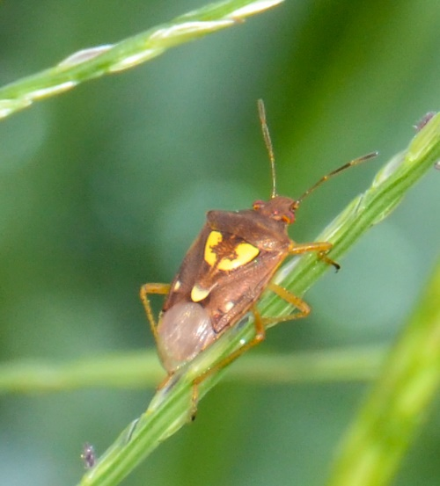
GENERALIDADES
Objetivo: Establecer y operacionalizar la metodología para la vigilancia del chinhe de la espiga del arroz.
Nombre común de la plaga | Nombre científico de la plaga | Hospederos | Órganos afectados
Chinche de la espiga del arroz | Oebalus insularis Stål, 1872 (Hemíptera: Pentatomidae) | Arroz (Oryza sativa), Leptochloa spp. y Echinochloa colona. | Inflorescencia y frutos (granos).

Slide 3
ESTRATEGIA A IMPLEMENTAR
Chinche de la espiga del arroz
Estrategia | Actividad | Unidad de Medida
Rutas con fincas de referencia | Realizar visitas a fincas de referencia, para vigilancia del chinche de la espiga del arroz | Nº de visitas
Capacitación | Charlas | Número
Divulgación | Brochures | Número
Diagnóstico | Toma de muestras para análisis | Número
Supervisión | Supervisión por la Dirección de Sanidad Vegetal | Número
 | Supervisión por la Delegación Departamental | Número
 | Supervisión por el Departamento de vigilancia Fitosanitaria y Campañas (DVFC) | Número
Evaluación | Evaluación por la Delegación Departamental | Número

Slide 4
Ruta con fincas de referencia:
Se establecerán al menos seis fincas con áreas comerciales de arroz.
Período de inspección: El monitoreo de poblaciones de chiche del arroz se realizará en el período de febrero a mayo y de agosto a noviembre, en las zonas arroceras de Matagalpa y Granada. Las inspecciones serán quincenalmente en el período indicado.
Codificación: Las Fincas de Referencia se establecerán en fincas ubicadas en las principales zonas productores de arroz del país, y se identificarán bajo el siguiente esquema: FR-CA#= FR (Finca de Referencia), CA (Chinche del Arroz) y el número de ruta.

Slide 5
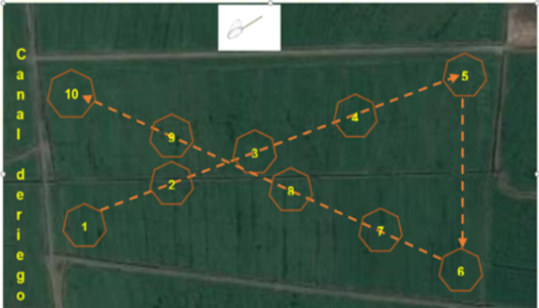
Esquema de muestreo del chinche del arroz

Slide 6
DELEGACIONES
Cultivo | Plagas | Estelí | Madriz | Nueva Segovia | Chinandega | León | Managua | Carazo | Granada | Masaya | Rivas | Boaco | Chontales | Matagalpa | Jinotega | Río San Juan | RACCN | RACCS | TOTAL
NO CUARENTENARIAS
Arroz (Oryza sativa) | Chinche de la espiga del arroz (Oebalus insularis) |  |  |  |  |  |  |  | 1 |  |  |  |  | 1 |  |  |  |  | 2

Slide 7
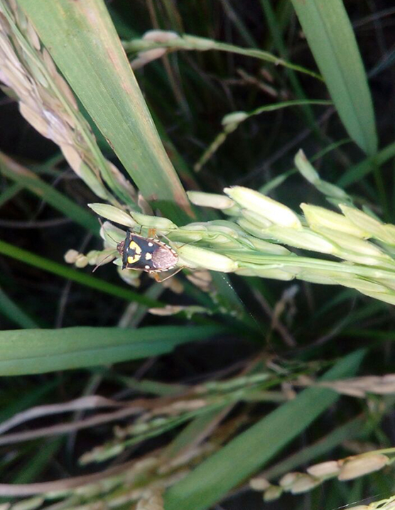
¿PREGUNTAS?

